Slide 1


La Quartier Stuff: une population qui participe

Slide 2
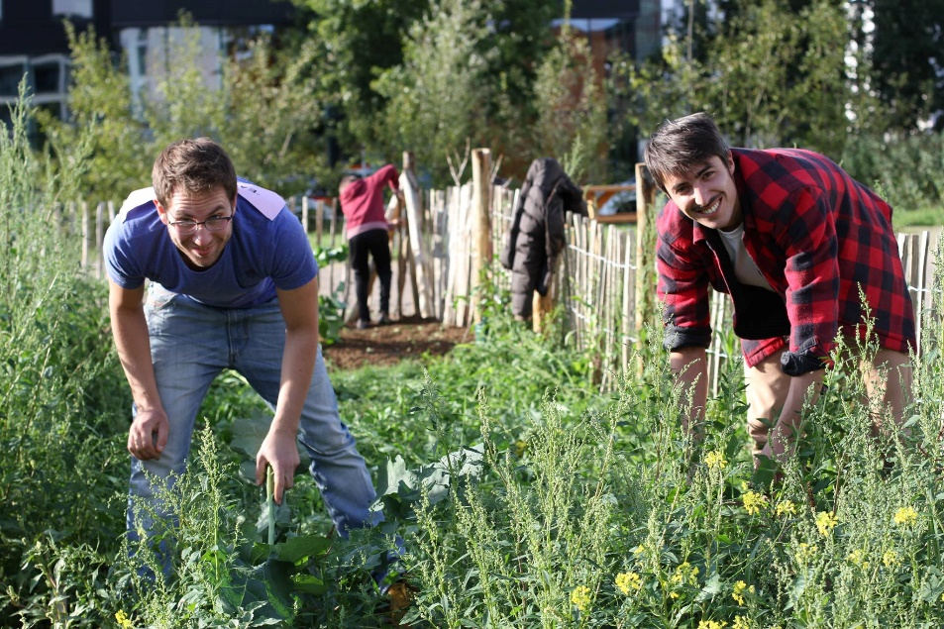
Premières expériences
GAP (Grünewald Activity Partnership, 2014):
Activer la vie de quartier en transformant ensemble avec les riverains deux terrains en friche au milieu du quartier Grünewald en jardins éphémères
Réagir aux demandes des nouveaux habitants qui s’articulaient autour des thèmes “Nature”, “Jardinage”, “Alimentation”, “Relaxation”, “Sports”, “Cuisiner”, “Design/Art”, …

Slide 3
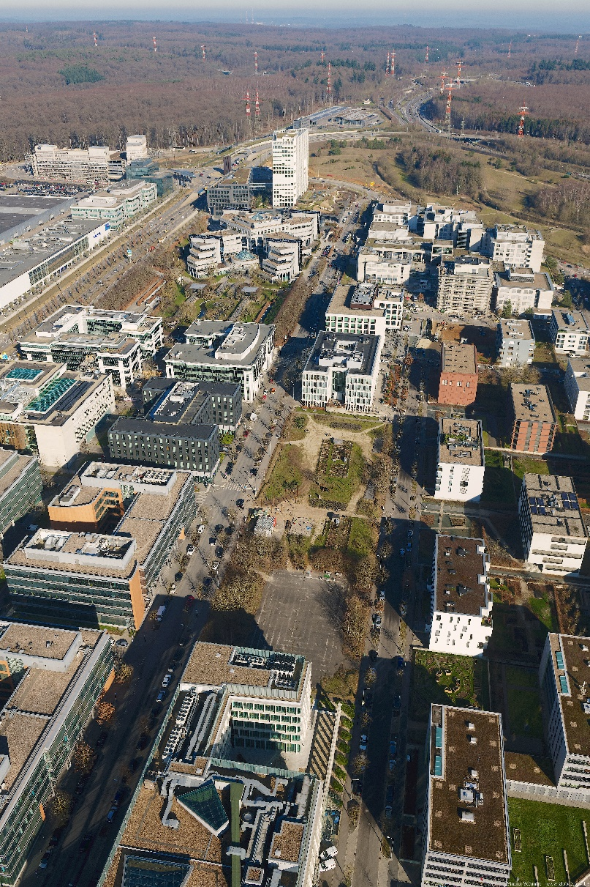
Vue aérienne du Quartier Grünewald

Slide 4
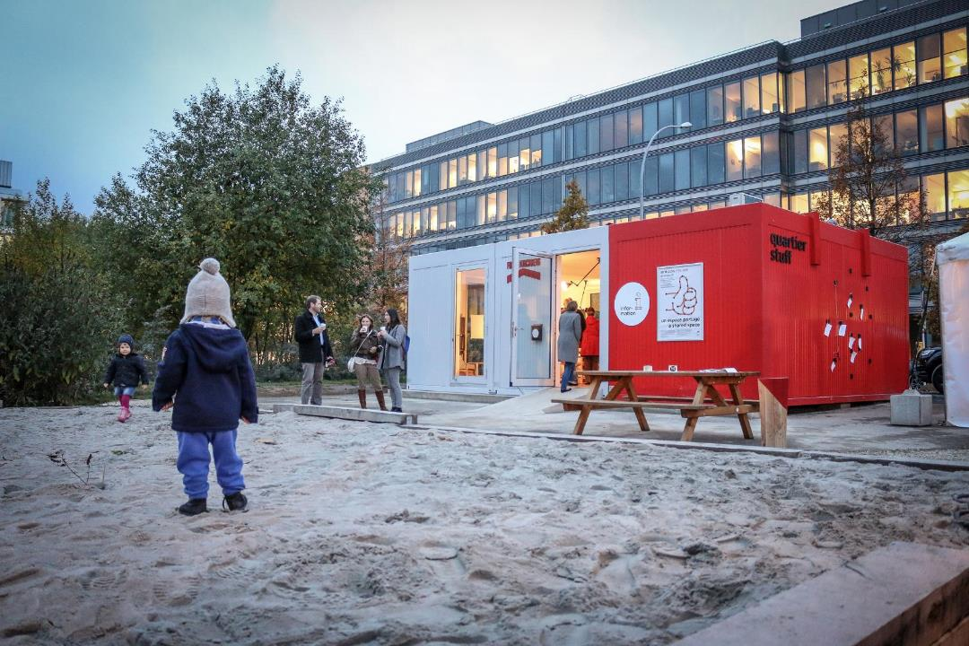
Le container rouge comme symbol de l’échange et de la convialité
Salle de réunion provisoire servant de lieu de rencontre pour des ateliers de participation
Interaction avec le Fonds Kirchberg qui en 2015 a engagé une gestionnaire de quartier dont la tâche est de gérer les relations entre le Fonds et la population, d’observer le terrain pour connaître leurs besoins et d’impliquer activement les riverains dans le façonnement des aménagements
« Quartier Stuff »
Social Innovation Lab

Slide 5
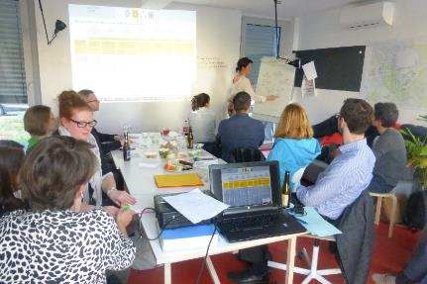
Quartier Stuff: “Social innovation lab” (2015)
Définition d’une vision commune entre le Fonds et les habitants
Engage diverse stakeholders in a collaborative process to develop systemic innovations. Build a sustainable community in order to ensure long-term social and territorial cohesion of the Kirchberg district. Be ambassadors of Kirchberg. | Grünewald is a place where people want to live and invest. It is a place where people naturally trigger urban innovation and where a vibrant community enhances the district’s attractiveness and leverages its potential.

Slide 6
Quartier Stuff Grünewald
Actions réalisées ou en cours :
Réalisation d’un sondage public dans le quartier et classification des demandes
Création d’un jardin communautaire permanent
Etude de mobilité pour l’amélioration du problème de stationnement et definition des zones dangeureuses pour piétons
Participation à la co-création pour le projet mixte destiné à être construit sur les friches
Fête des voisins, Festival des Cabanes
Création d’une asbl. Quartierstuff Grünewald

Slide 7
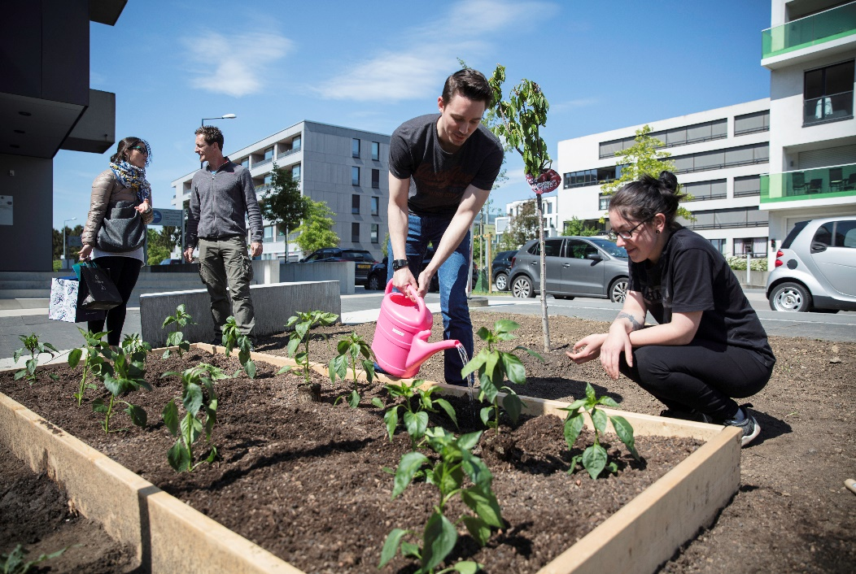
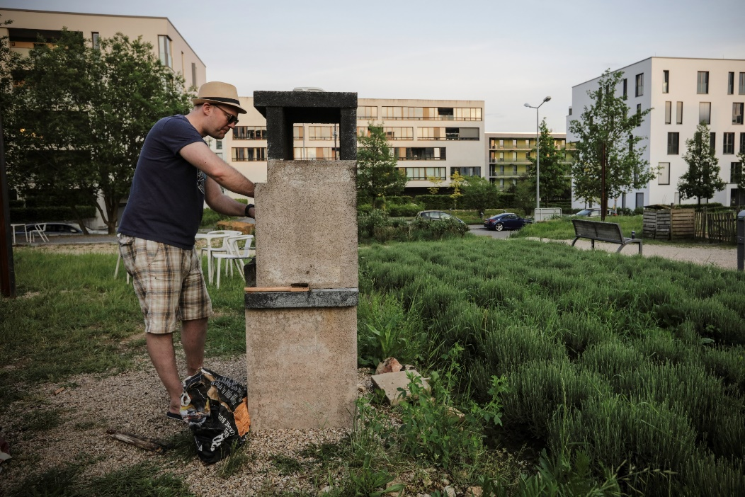
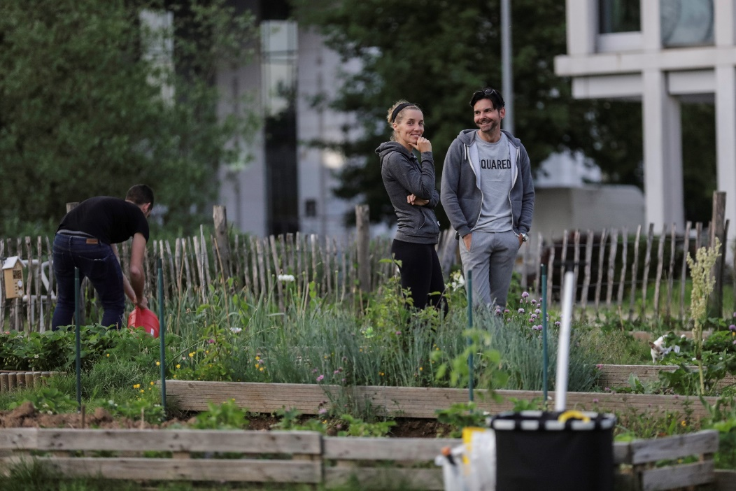
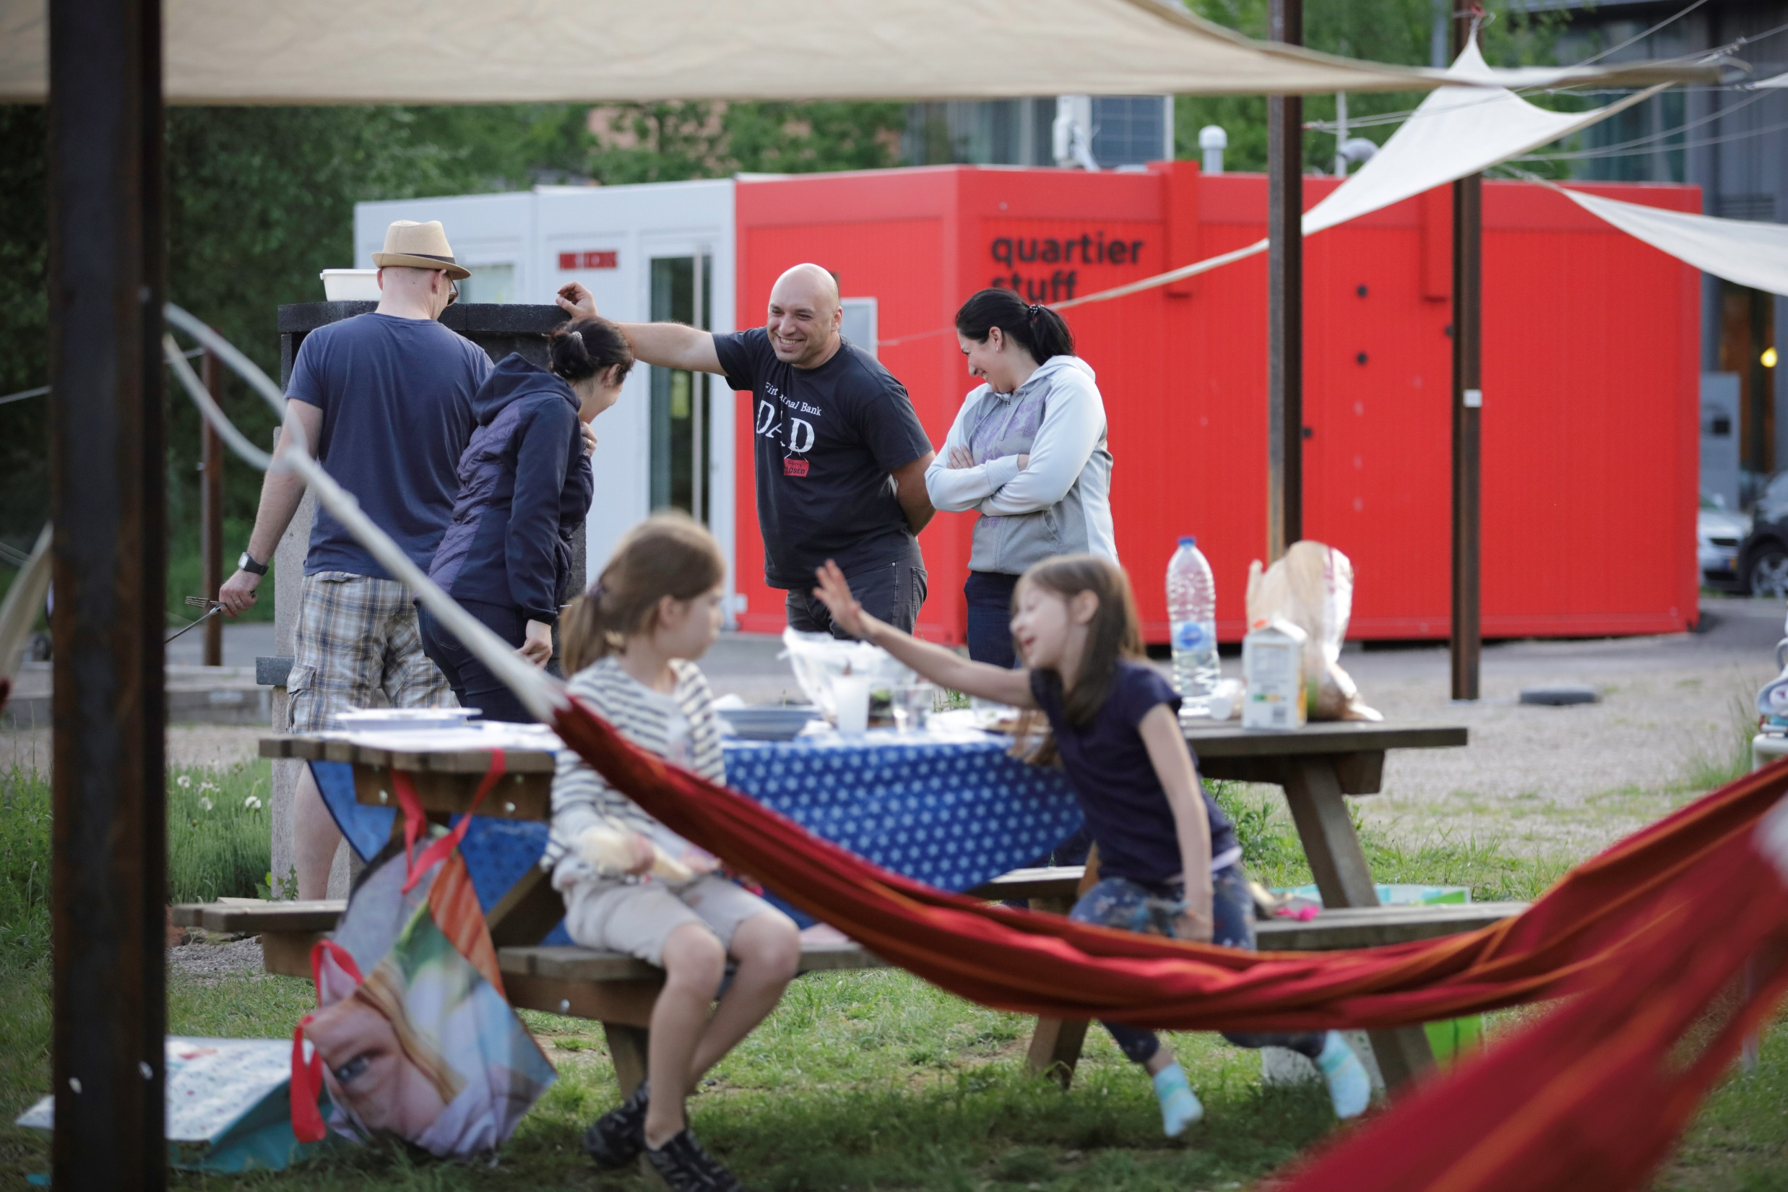

Slide 8
Dans le futur…
Pérénniser les relations entre les différentes parties prenantes et le Fonds, trouver des solutions d’hébergement permanentes
Continuer à encourager l’animation et l’appropriation des espaces publics par la population
Mise en place du même “outil” Quartier Stuff dans les nouveaux quartiers
Utilisateurs de l’espace public
(résidents, professionnels, visiteurs)
Les Stuffs (par quartier)
Quartier Manager/ Fonds Kirchberg

